Slide 1
Cascading Style Sheets – CSS
Chương 5

Slide 2
Mục tiêu bài học
Giới thiệu CSS
Cú pháp CSS
Khai báo CSS
Các CSS cơ bản
Web Page Programming with HTML,DHTML & JavaScript/Session 5/ <number> of 20

Slide 3
CSS (Cascading Style Sheets)
CSS là ngôn ngữ mô tả và quy định cách hiển thị của các thẻ HTML. Nói đơn giản, nó thể hiện cách các thẻ HTML sẽ hiển thị ra bên ngoài
Chúng ta có thể đặt toàn bộ các thuộc tính của thẻ vào trong một file riêng có phần mở rộng là ".css"
Web Page Programming with HTML,DHTML & JavaScript/Session 5/ <number> of 20

Slide 4
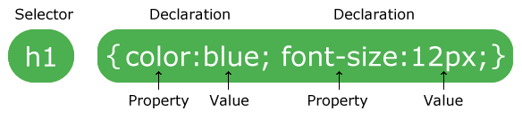
Cú pháp CSS
Selector: phần tử HTML muốn định dạng
Declaration: Chứa 1 hoặc nhiều thuộc tính, phân cách bằng dấu ;
Ví dụ:
p {
text-align: center;
color: red;
}
Web Page Programming with HTML,DHTML & JavaScript/Session 5/ <number> of 20

Slide 5
Khai báo CSS
Có 3 cách để đưa CSS vào tài liệu:
Inline style
Internal style sheet
External style sheet
Web Page Programming with HTML,DHTML & JavaScript/Session 5/ <number> of 20

Slide 6
Khai báo CSS
1. Đặt CSS đặt ngay bên trong dòng code (Inline Stylesheet)
Khai báo trong thuộc tính style của thẻ
<p style="color: #0000FF;">Blue text</p>
Kết quả là: Blue text
Web Page Programming with HTML,DHTML & JavaScript/Session 5/ <number> of 20

Slide 7
Khai báo CSS
2. Đặt CSS đặt ngay bên trong tài liệu (Internal Style sheet)
Chỉ sử dụng được trên tệp tài liệu khai báo
Cú pháp đặt trong thẻ <style>…</style> ở trong phần <head>…</head> của tệp HTML
Web Page Programming with HTML,DHTML & JavaScript/Session 5/ <number> of 20

Slide 8
Khai báo CSS
Ví dụ:
<head>
<style>
body {
background-color: linen;
}
</style>
</head>
Web Page Programming with HTML,DHTML & JavaScript/Session 5/ <number> of 20

Slide 9
Khai báo CSS
3. Đặt CSS đặt bên ngoài tài liệu (External Style sheet)
Với cách này, file CSS sẽ được viết riêng bằng Notepad, Dreamweaver, .. và được save lại với tên file có phần mở rộng là .css
Khi đó trong file HTML mà bạn cần style sẽ có thêm một đoạn code trỏ đến file CSS mà bạn style
<link rel="stylesheet" type="text/css" href="đường dẫn đến file css" />
Web Page Programming with HTML,DHTML & JavaScript/Session 5/ <number> of 20

Slide 10
CSS Color
Color name:
Background-color
Text-color
Border-color
Web Page Programming with HTML,DHTML & JavaScript/Session 5/ <number> of 20

Slide 11
CSS Text
Color
Text-align
Text-decoration
Text-indent
Web Page Programming with HTML,DHTML & JavaScript/Session 5/ <number> of 20

Slide 12
Text - color
Chỉ định màu chữ cho nội dung văn bản
Cú pháp:
  color: color keywords | color values
Ví dụ:
  [style.css]
  p#key{ color: red; }
  p#val{ color: #ff0000; }
  [Index.html]
  <p id="key">Đây là đoạn văn bản (red)</p>
  <p id="val">Đây là đoạn văn bản (#ff0000)</p>
Web Page Programming with HTML,DHTML & JavaScript/Session 5/ <number> of 20

Slide 13
Text - align
Căn lề cho nội dung văn bản
Cú pháp:
  text-align: left | right | center | justify
Ví dụ:
  [style.css]
  p#le{ text-align: left; }
  p#ri{text-align: right; }
  [Index.html]
  <p id=“le">Đây là đoạn văn bản (le)</p>
  <p id=“ri">Đây là đoạn văn bản (ri)</p>
Web Page Programming with HTML,DHTML & JavaScript/Session 5/ <number> of 20

Slide 14
Text - decoration
Chỉ định vị trí đường kẻ hiển thị cùng văn bản
Cú pháp:
  text-decoration: none| underline| overline| line-through | blink
Ví dụ:
  [style.css]
  p#de{ text-decoration: underline; }
  [Index.html]
  <p id=“de">Đây là đoạn văn bản (de)</p>
Web Page Programming with HTML,DHTML & JavaScript/Session 5/ <number> of 20

Slide 15
Text - indent
Chỉ định độ lệch vào của dòng đầu tiên trong đoạn văn bản
Cú pháp:
  text-indent: length;
Ví dụ:
  [style.css]
  p#ind{ text-indent: 2cm; }
  [Index.html]
  <p Đây là đoạn văn bản </p>
  <p id=“ind">Đây là đoạn văn bản (ind)</p>
Web Page Programming with HTML,DHTML & JavaScript/Session 5/ <number> of 20

Slide 16
CSS Font
Font-size
Font-family
Font-style
Font-weight
Web Page Programming with HTML,DHTML & JavaScript/Session 5/ <number> of 20

Slide 17
Font - size
Chỉ định kích thước chữ
Cú pháp:
  font-size: <absolute-size> |<relative-size> | <length> | <percentage>
Ví dụ:
Web Page Programming with HTML,DHTML & JavaScript/Session 5/ <number> of 20

Slide 18
Font - family
Chỉ định loại phông chữ
Cú pháp:
  font-family: <family-name> |<generic-family>
  Ví dụ:
Web Page Programming with HTML,DHTML & JavaScript/Session 5/ <number> of 20

Slide 19
Font - style
Chỉ định kiểu chữ
Cú pháp:
  font-style: normal | italic | oblique
  Ví dụ:
Web Page Programming with HTML,DHTML & JavaScript/Session 5/ <number> of 20

Slide 20
Font - weight
Chỉ định độ đậm của chữ
Cú pháp:
  font-weight: normal | bold| bolder | lighter |100|…|900
  Ví dụ:
Web Page Programming with HTML,DHTML & JavaScript/Session 5/ <number> of 20

Slide 21
CSS List
List-style-type
List-style-image
Web Page Programming with HTML,DHTML & JavaScript/Session 5/ <number> of 20

Slide 22
List – style-type
Chỉ định dấu hiệu hiển thị trước từng mục
Cú pháp:
  List-style-type: value
  Danh sách không ký tự: disc, circle, square
  Danh sách có ký tự: 1,2,3; i,ii,iiii; a,b,c,…
Web Page Programming with HTML,DHTML & JavaScript/Session 5/ <number> of 20

Slide 23
List – style-image
Chỉ định hình ảnh hiển thị trước từng mục của danh sách
Cú pháp:
  List-style-image: url | none
Web Page Programming with HTML,DHTML & JavaScript/Session 5/ <number> of 20

Slide 24
CSS Link
A:link
A:visited
A:active
A:hover
Web Page Programming with HTML,DHTML & JavaScript/Session 5/ <number> of 20

Slide 25
CSS Link
Ví dụ:
a:link, a:visited{
color: blue;
}
a:hover, a:active{
color: orange;
}
Kết quả:
Web Page Programming with HTML,DHTML & JavaScript/Session 5/ <number> of 20

Slide 26
CSS Box Model
Width, height
Padding, margin
Background
Color
Web Page Programming with HTML,DHTML & JavaScript/Session 5/ <number> of 20

Slide 27
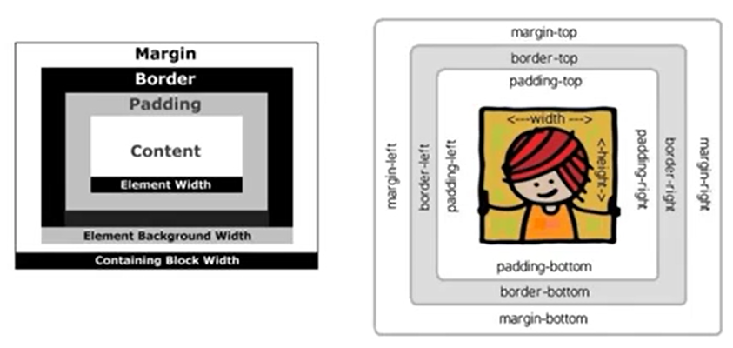
CSS Box Model
Web Page Programming with HTML,DHTML & JavaScript/Session 5/ <number> of 20

Slide 28
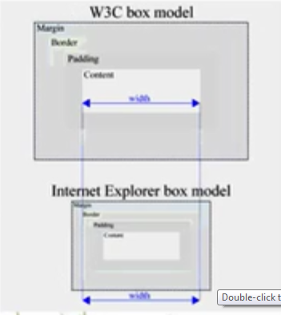
CSS Box Model – Width/Height
Height, width: chỉ định chiều cao, chiều rộng của phần content
Cú pháp:
Width: <length>|<percentage>|auto;
Height: <length>|<percentage>|auto;
Thuộc tính box-sizing:
Content-boxr, border-box
Web Page Programming with HTML,DHTML & JavaScript/Session 5/ <number> of 20

Slide 29
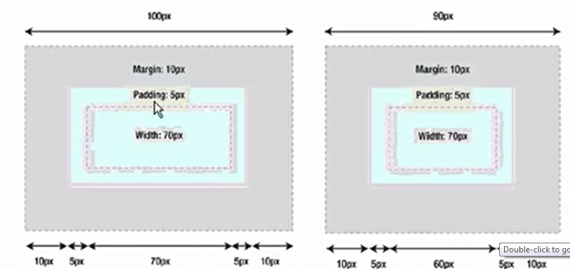
CSS Box Model
Mybox{
  Margin:10px;
  Padding: 5px;
  Width:70px;
}
Web Page Programming with HTML,DHTML & JavaScript/Session 5/ <number> of 20

Slide 30
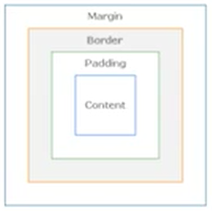
CSS Box Model – Padding
Padding: chỉ định độ rộng vùng padding
Cú pháp:
padding-top: <length>|<percentage>;
padding-right: <length>|<percentage>;
padding-bottom: <length>|<percentage>;
padding-left: <length>|<percentage>;
padding: <top&bottom>|<right&left>;
padding: <top>|< right&left >|<bottom>;
padding: <top>|<right>|<bottom>|<left>;
Web Page Programming with HTML,DHTML & JavaScript/Session 5/ <number> of 20

Slide 31
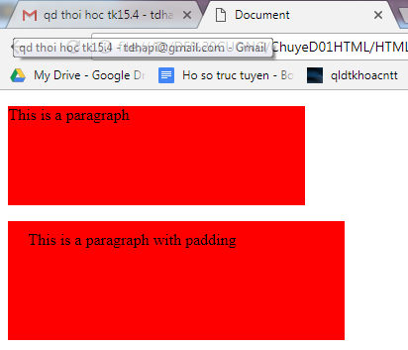
CSS Box Model – Padding
Ví dụ:
[style.css]
p{
width: 300px;
height: 100px;
background-color: red;
}
p.pad{
padding:10px 20px;
}
[home.html]
<p>This is a paragraph</p>
<p class="pad">This is a paragraph with padding</p>
Web Page Programming with HTML,DHTML & JavaScript/Session 5/ <number> of 20

Slide 32
CSS Box Model – Margin
Margin: chỉ định độ rộng vùng margin
Cú pháp:
margin-top: <length>|<percentage>;
margin-right: <length>|<percentage>;
margin-bottom: <length>|<percentage>;
margin-left: <length>|<percentage>;
margin: <top&bottom>|<right&left>;
margin: <top>|< right&left >|<bottom>;
margin: <top>|<right>|<bottom>|<left>;
Web Page Programming with HTML,DHTML & JavaScript/Session 5/ <number> of 20

Slide 33
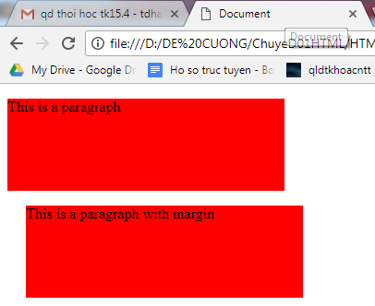
CSS Box Model – Margin
Ví dụ:
[style.css]
p{
width: 300px;
height: 100px;
background-color: red;
}
p.mar{
margin:10px 20px;
}
[home.html]
<p>This is a paragraph</p>
<p class=“mar">This is a paragraph with margin</p>
Web Page Programming with HTML,DHTML & JavaScript/Session 5/ <number> of 20

Slide 34
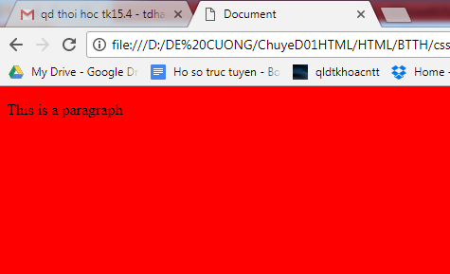
Box Model – bachground-color
background-color: chỉ định màu nền
Cú pháp:
background-color:<color>;
Ví dụ:
[style.css]
body{
background-color: red;
}
[home.html]
<body>
<p>This is a paragraph</p>
</body>
Web Page Programming with HTML,DHTML & JavaScript/Session 5/ <number> of 20

Slide 35
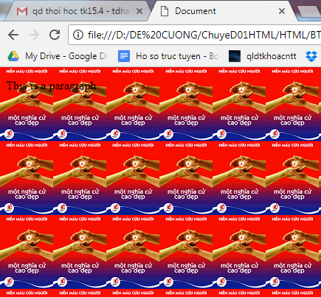
Box Model – bachground-image
background-image: chỉ định hình nền
Cú pháp:
background-image: url | none;
Ví dụ:
[style.css]
body{
background-image: url(img/anh.png);
}
[home.html]
<body>
<p>This is a paragraph</p>
</body>
Web Page Programming with HTML,DHTML & JavaScript/Session 5/ <number> of 20

Slide 36
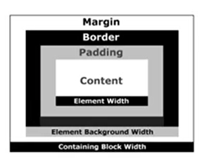
Box Model – Border
Border:chỉ định đường viền của box
Các thuộc tính của border:
  Border-width:độ rộng của đường viền
  Border-style: chỉ định kiểu đường viền
  Border-color: màu của đường viền
  Border-radius: bo góc đường viền
Cú pháp ngắn gọn:
border: <width> <style> <color>
Web Page Programming with HTML,DHTML & JavaScript/Session 5/ <number> of 20

Slide 37
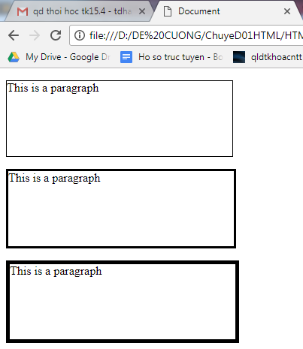
Box Model – Border-width
Border-width: chỉ định độ rộng đường viền
Border-width: thin| medium| thick| <length>;
Web Page Programming with HTML,DHTML & JavaScript/Session 5/ <number> of 20

Slide 38
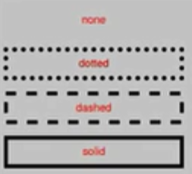
Box Model – Border-style
Border-style: chỉ định kiểu đường viền
Border-style: none | solid | dashed | dotted;
Web Page Programming with HTML,DHTML & JavaScript/Session 5/ <number> of 20

Slide 39
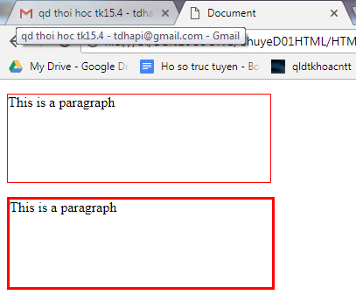
Box Model – Border-color
Border-color: chỉ định màu đường viền
Border-color: <color>;
Web Page Programming with HTML,DHTML & JavaScript/Session 5/ <number> of 20

Slide 40




Box Model – Border-radius
Border-color: chỉ định độ cong góc của phần tử
Border-radius: <length>|<percentage>;
Border-radius: <top-left, bottom-right>|<top-right, bottom-left>
Border-radius: <top-left>|<top-right, bottom-left>|<bottom-right>
Border-radius: <top-left>|<top-right>| <bottom-right>|< bottom-left>
border-radius: 15px;
border-radius: 15px 50px;
border-radius: 15px 50px 30px;
border-radius: 15px 50px 30px 5px;
Web Page Programming with HTML,DHTML & JavaScript/Session 5/ <number> of 20

Slide 41
CSS Layout
Display
Margin:auto
Max-width; min-height
Position
Float
Clear
Overflow:auto
Web Page Programming with HTML,DHTML & JavaScript/Session 5/ <number> of 20

Slide 42
CSS Layout – block và inline
Block: phần tử hiển thị dưới dạng block mặc định sẽ được thêm ký tự ngắt dòng vào đầu và cuối phần tử
Inline: phần tử hiển thị dưới dạng inline chỉ chiếm đủ kích thước của mình trong không gian phần tử cha của nó
Mặc định, HTML quy định sẵn thẻ nào là block và thẻ nào là inline
Ví dụ:
  Thẻ dạng block: p, div, list, heading,…
  Thẻ dạng inline: img, span, a,…
Web Page Programming with HTML,DHTML & JavaScript/Session 5/ <number> of 20

Slide 43
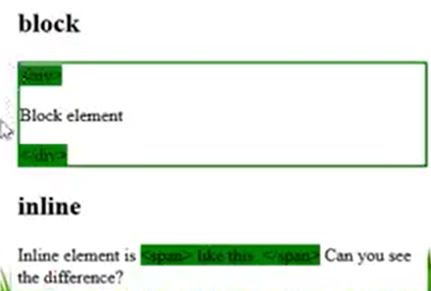
CSS Layout - display
Chỉ định cách thức hiển thị một nội dung
Cú pháp:
  Display: block | inline | inline-block | none;
Ví dụ:
Web Page Programming with HTML,DHTML & JavaScript/Session 5/ <number> of 20
Notes:
thẻ mặc định ngắt: div, p, list, tất cả các thẻ heading
Thẻ k có ký tự ngắt dòng: img, a, span

Slide 44
CSS Layout – max-width, min-height
Xác định độ rộng tối đa và chiều cao tối thiểu
Web Page Programming with HTML,DHTML & JavaScript/Session 5/ <number> of 20

Slide 45
CSS Layout – overflow
Chỉ định chiều cao của container box khi content vượt khỏi kích thước của box
Cú pháp:
  overflow: auto|visible|hidden|Scroll
Web Page Programming with HTML,DHTML & JavaScript/Session 5/ <number> of 20

Slide 46
CSS Layout – visibility
Giúp ẩn element mà không làm mất đi vùng không gian chứa element
Cú pháp:
  visibility: visible|hidden|collapse
Web Page Programming with HTML,DHTML & JavaScript/Session 5/ <number> of 20

Slide 47
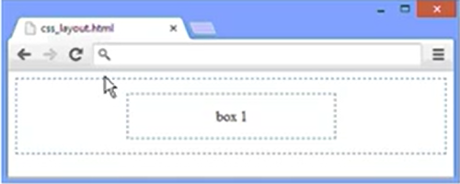
CSS Layout – margin
Tự động căn vùng nội dung ở giữa đối tượng chứa nó
Cú pháp:
  margin: auto;
Ví dụ:
Web Page Programming with HTML,DHTML & JavaScript/Session 5/ <number> of 20

Slide 48
CSS Layout – float
Làm cho element di chuyển về bên trái hoặc phải trên dòng của nó
Cú pháp:
  float: left| right
Web Page Programming with HTML,DHTML & JavaScript/Session 5/ <number> of 20

Slide 49
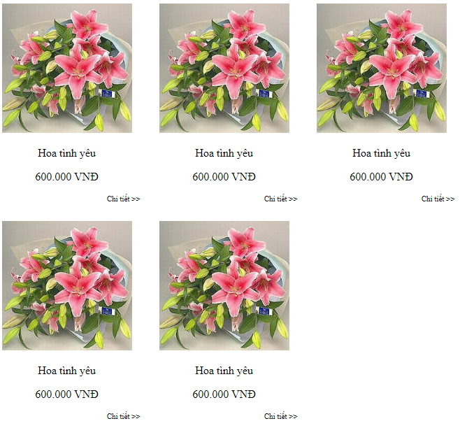
CSS Layout – float
Web Page Programming with HTML,DHTML & JavaScript/Session 5/ <number> of 20

Slide 50
CSS Layout – clear
Cú pháp:
  clear: left| right| both
Web Page Programming with HTML,DHTML & JavaScript/Session 5/ <number> of 20

Slide 51
CSS Layout – position
Chỉ định vị trí hiển thị của vùng dữ liệu
Cú pháp:
  Position: static | relative | fixed | absolute
  Relative: tương đối so với một vị trí
  Absolute: tuyệt đối so với thành phần bao ngoài (thành phần định vị trí tương đối relative) hoặc theo cửa sổ trình duyệt
  Fixed: vị trí cố định
Web Page Programming with HTML,DHTML & JavaScript/Session 5/ <number> of 20

Slide 52
CSS Website Layout
Layout có thể hiểu là cách mà chúng ta bố trí các thành phần chính trên một trang web.
Một website thường được chia thành các phần bao gồm header, thanh menu, nội dung và footer.
  Header: Tiêu đề của trang web, thường thì đây là chỗ của logo website
  Navigation Menu: Đây là phần menu điều hướng
  Content: Đây là phần chứa nội dung chính của trang web
  Footer: Đây là phần cuối của website, thường là nơi chứa tên của cá nhân hoặc tổ chức sở hữu website và cũng là nơi chứa thông tin bản quyền
Web Page Programming with HTML,DHTML & JavaScript/Session 5/ <number> of 20

Slide 53
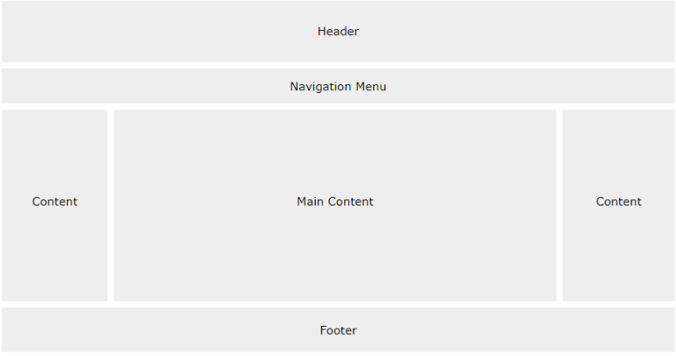
CSS Website Layout
Cấu trúc cơ bản 1 trang web
Web Page Programming with HTML,DHTML & JavaScript/Session 5/ <number> of 20

Slide 54


CSS Website Layout - Header
Header là "Tiêu đề của trang web, thường thì đây là chỗ của logo website"
Web Page Programming with HTML,DHTML & JavaScript/Session 5/ <number> of 20

Slide 55
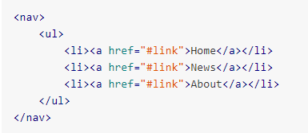

CSS Website Layout - Nav
Nagative menu một thanh menu điều hướng cho người dùng dễ dàng thao tác
Chúng ta dùng thẻ <nav> để thiết kế menu điều hướng chuẩn HTML5
Web Page Programming with HTML,DHTML & JavaScript/Session 5/ <number> of 20

Slide 56
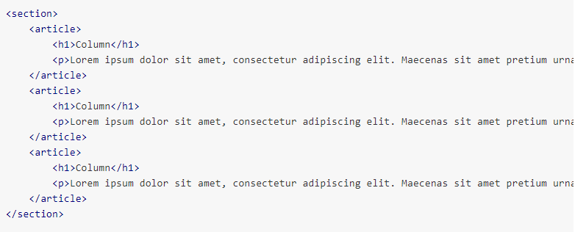
CSS Website Layout - Content
Chúng ta dùng thẻ <section> để xác định phần này là nội dung chính của trang web
Chúng ta dung thẻ <article> để chứa các phần nội dung nhỏ bên trong như nội dung bài viết, quảng cáo,…
Web Page Programming with HTML,DHTML & JavaScript/Session 5/ <number> of 20

Slide 57
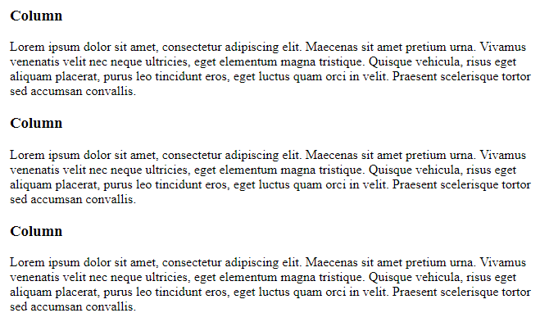
CSS Website Layout - Content
Web Page Programming with HTML,DHTML & JavaScript/Session 5/ <number> of 20

Slide 58


CSS Website Layout - Footer
Footer là phần cuối của một trang web cơ bản " thường là nơi chứa tên của cá nhân hoặc tổ chức sở hữu website và cũng là nơi chứa thông tin bản quyền"
Web Page Programming with HTML,DHTML & JavaScript/Session 5/ <number> of 20

